Slide 1
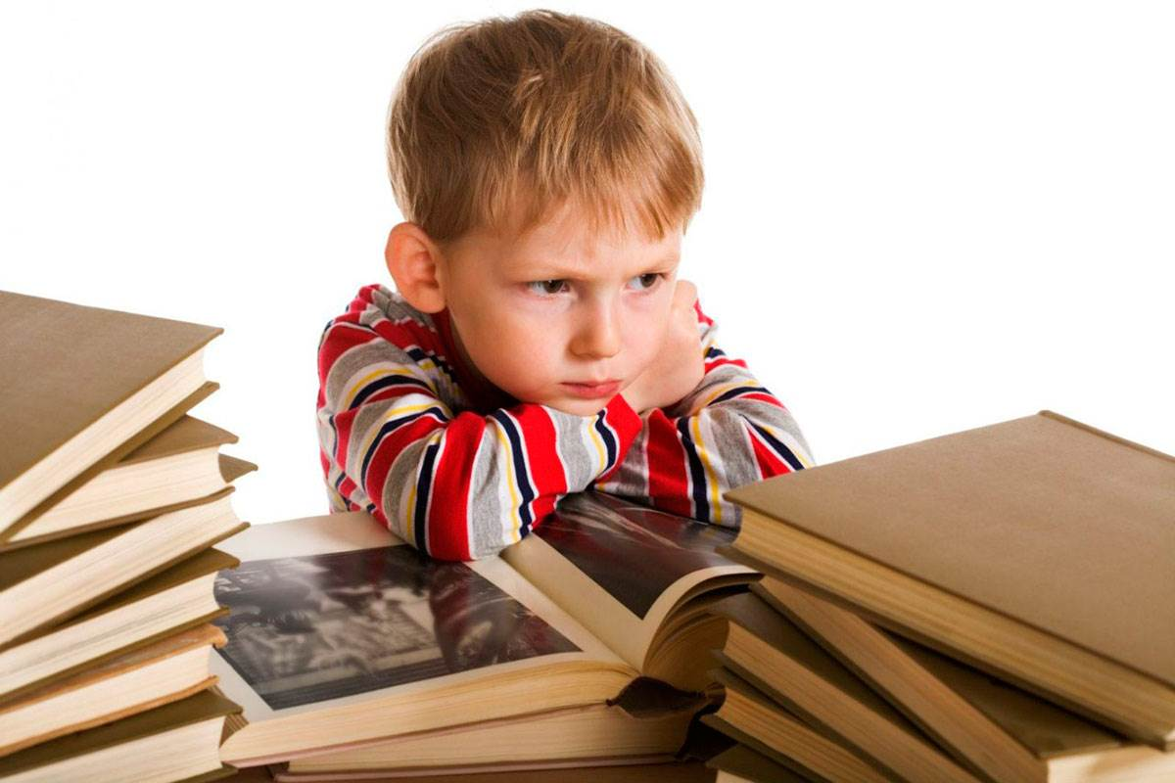
Муниципальное бюджетное
общеобразовательное учреждение
«Средняя школа №16 города Евпатории Республики Крым»
Актуальность проблемы детского чтения
Подготовила
Полищук Татьяна Васильевна,
заместитель директора по УВР,
учитель начальных классов
г. Евпатория -2020г.

Slide 2
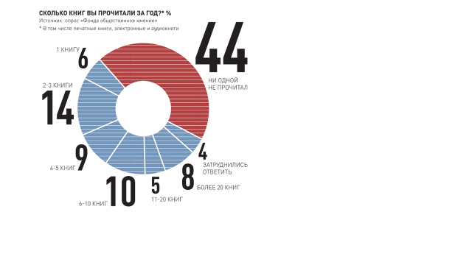
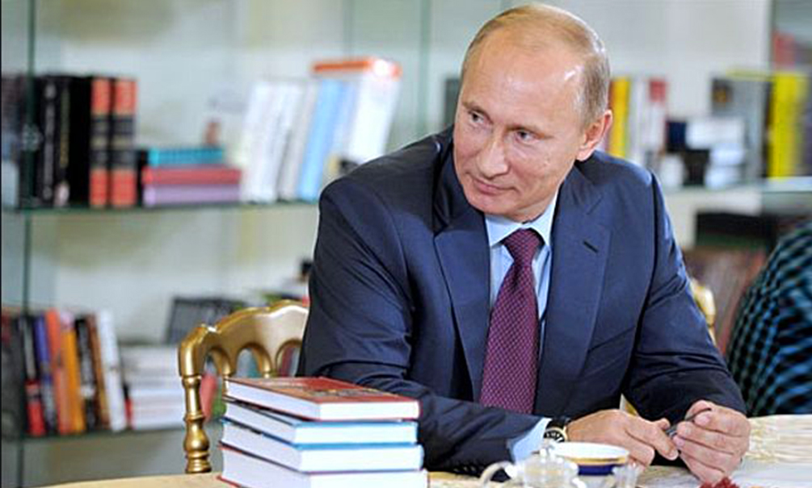
«По статистике, россияне читают книги в среднем только 9 минут в сутки.
Причем, отмечается тенденция сокращения и этих 9 минут.»
В.В. Путин

Slide 3
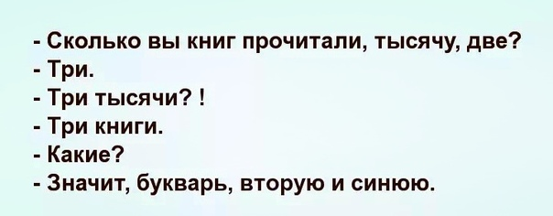

Slide 5
